Slide 1
Pluto

Slide 2
Úvod
Vytvoření administrativního portálu, pro zakládání zákaznických nextcloud instancí.
Budeme konkurencí MS Office365 a Google Gsuite
Dodáme na míru software řešení dle požadavku zákazníka

Slide 3


Náš tým
Martin linka-scrum master
Programátoři:
Chaloupková Tereza-product owner
Bobka Lukáš
Staněk Ondřej
Martin Doležal
MVDr. Stuchlíková Pavla

Slide 4
Návrh řešení
Backend - využití platformy Nextcloud
Standard na poli OpenSource file-sharing řešení, počátek roku 2008
Bohatý ekosystém pluginů (messaging, voice call, office suite, password manager, SSO, atd.)
Kvalitní dokumentace a zejména RespAPI
Frontend - vytvořeního vlastní webové stránky
Jazyk – PHP
Komunikace s skrze API s Backend
Bude sloužit login zákazníka a zákaznický dashboard pro zákaznické instalace

Slide 5
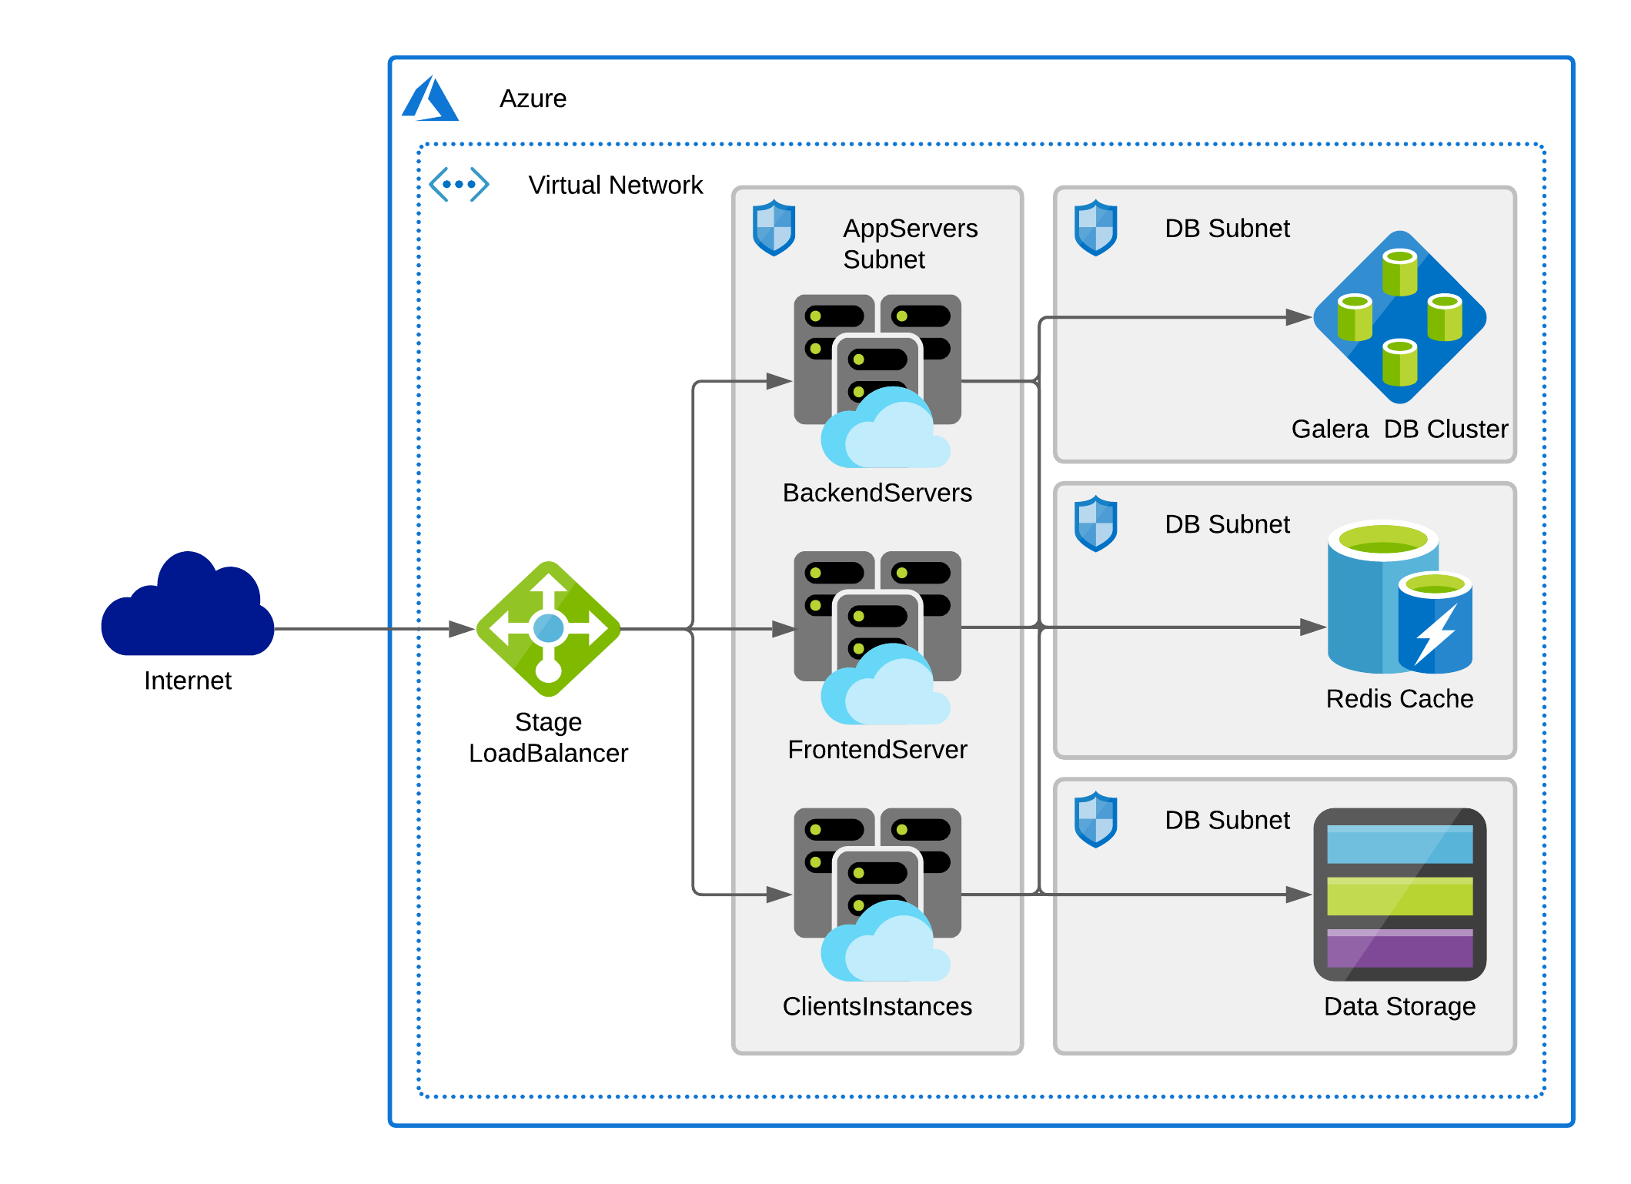
Aplikační architektura
Ukázkové řešení v MS Azure
Backend servery:
Uživatelský profil
Statistky uživatelských instn
Fronend servery:
Zobrazují profil
Metadata
Client servery:
Samostatné instance Nextcloudu
Obsahují pouze data klienta
Klient má zde absolutní kontrolu

Slide 6
Dotazy

Slide 7
Děkujeme za pozornost

